Slide 1
AYUNTAMIENTO DE SAN PEDRO TLAQUEPAQUE
GOBIERNO 2018 - 2021
Secretaria General del Ayuntamiento
Dirección de Delegaciones y Agencias Municipales
AGENCIA MUNICIPAL LA LADRILLERA
INFORME TRIMESTRAL
ABRIL-JUNIO 2019

Slide 2
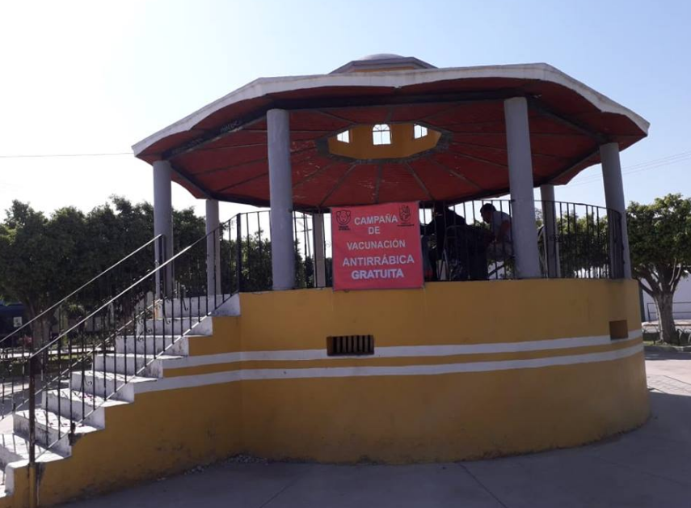
Programa/ 5 Apoyo a Dependencias abril
El día 8 de Abril asistió el personal de Salud Animal con la Campaña Antirrábica de 10:00 a 13:00 hrs.

Slide 3
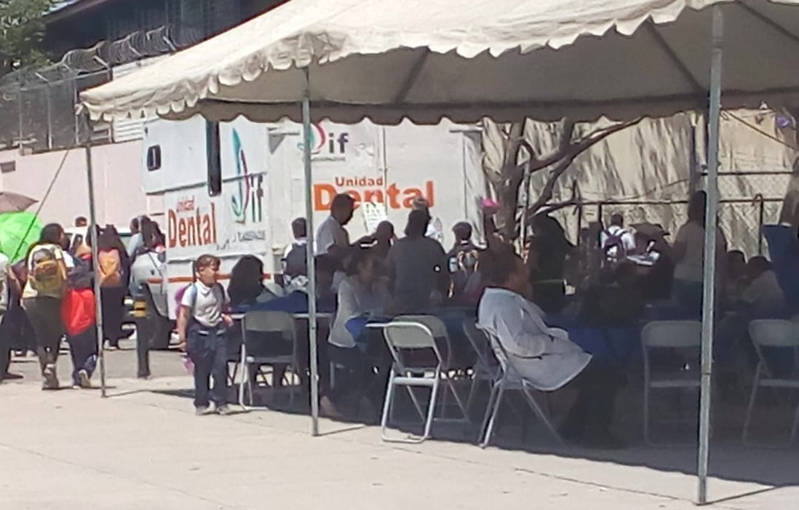
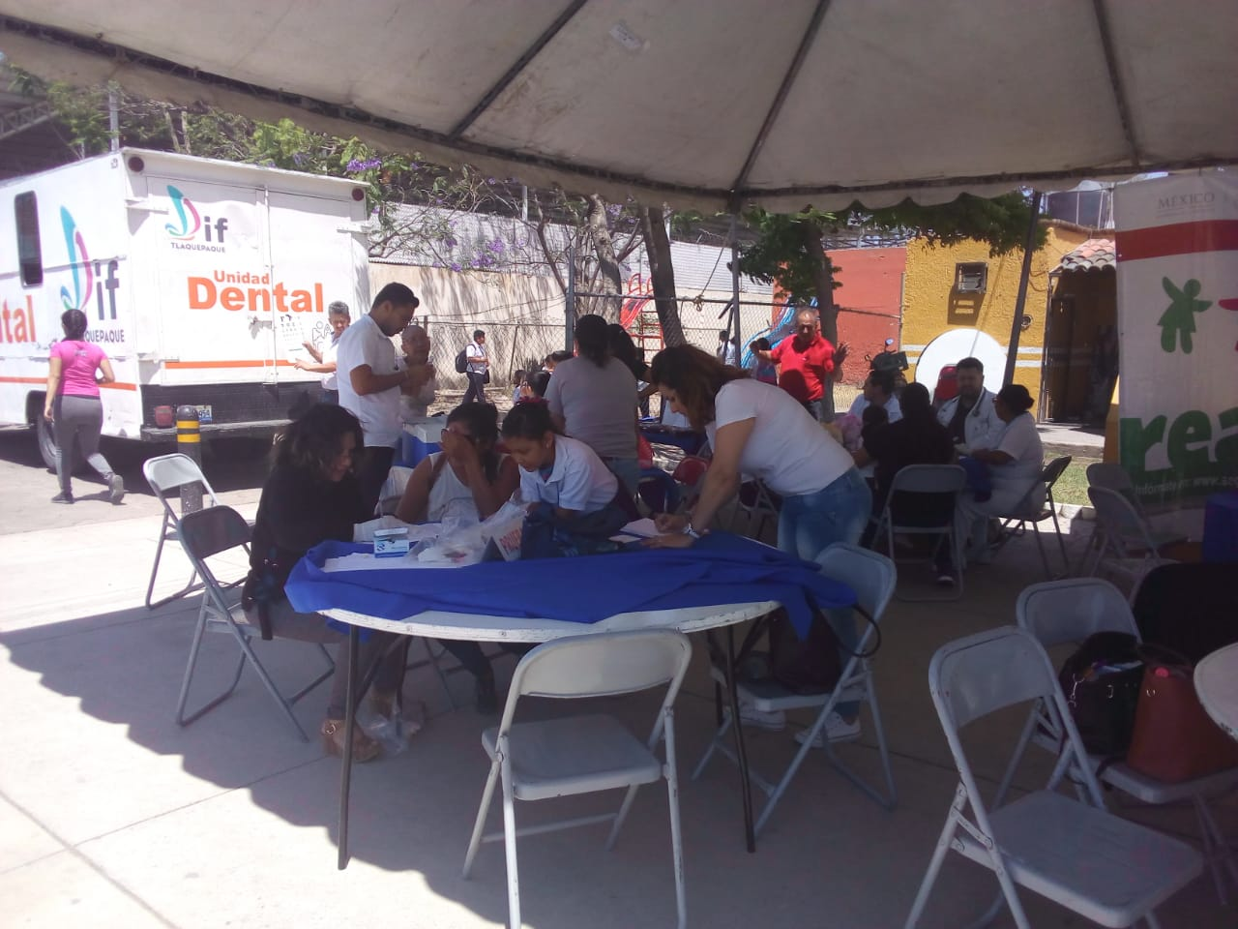
Programa/ 5 Apoyo a Dependencias abril
Se llevo acabo la Caravana de la Salud el día 11 de abril a partir de las 9 de la mañana, donde asistieron un aproximado de 200 personas para su valoración.

Slide 4
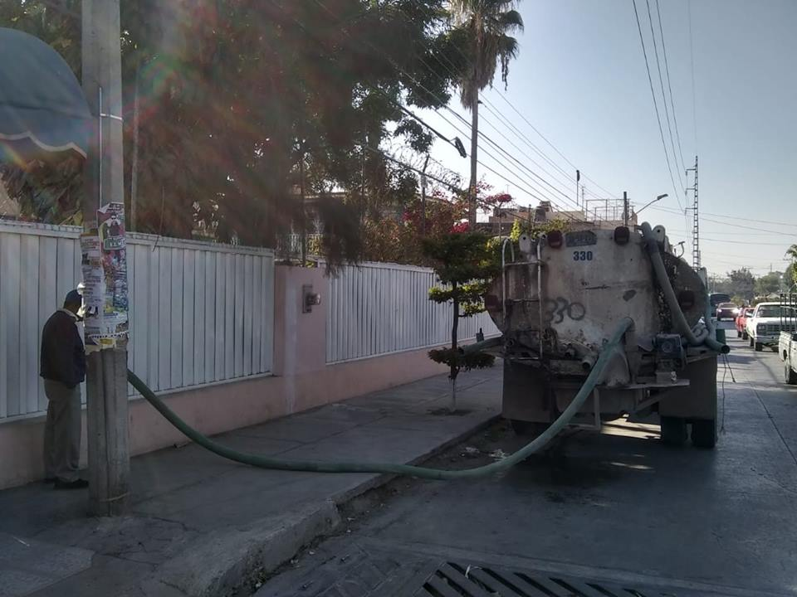
Programa/ 5 Apoyo a Dependencias abril
El día 5 de abril asistió el Departamento Pipas a abastecer del vital liquido tan necesario a la Escuela VICENTE GUERRERO

Slide 5
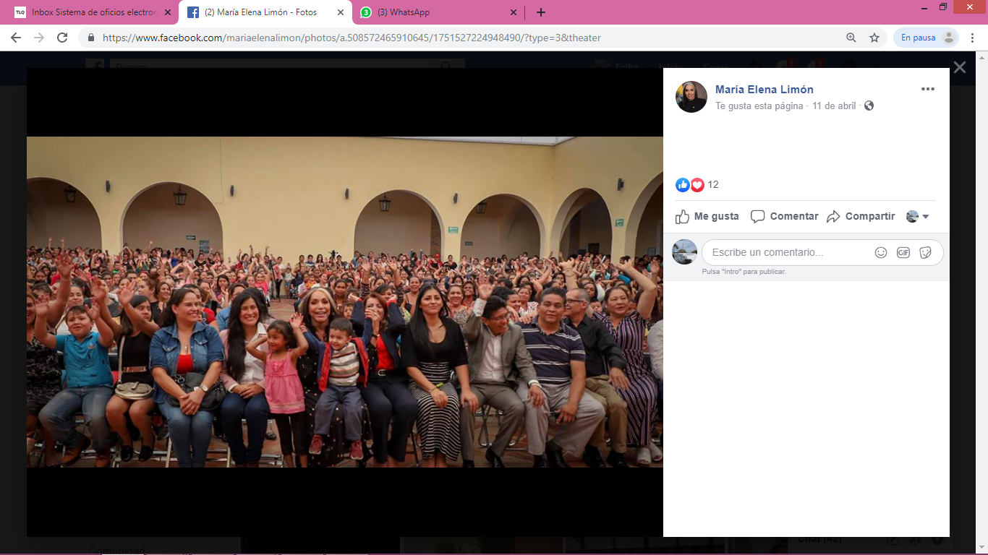
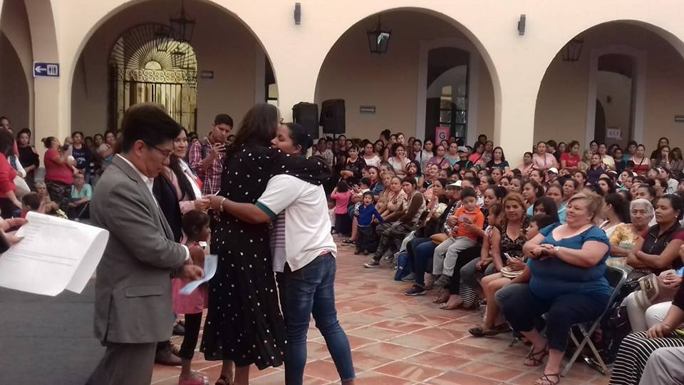
Programa / 6 Actividades Complementarias abril
11 de abril.- Se llevo la entrega del apoyo del Programa Te Queremos Jefa, éste es un programa muy noble, que busca apoyar mujeres Jefas de familia en su economía familiar para que saquen adelante a sus hijos.

Slide 6
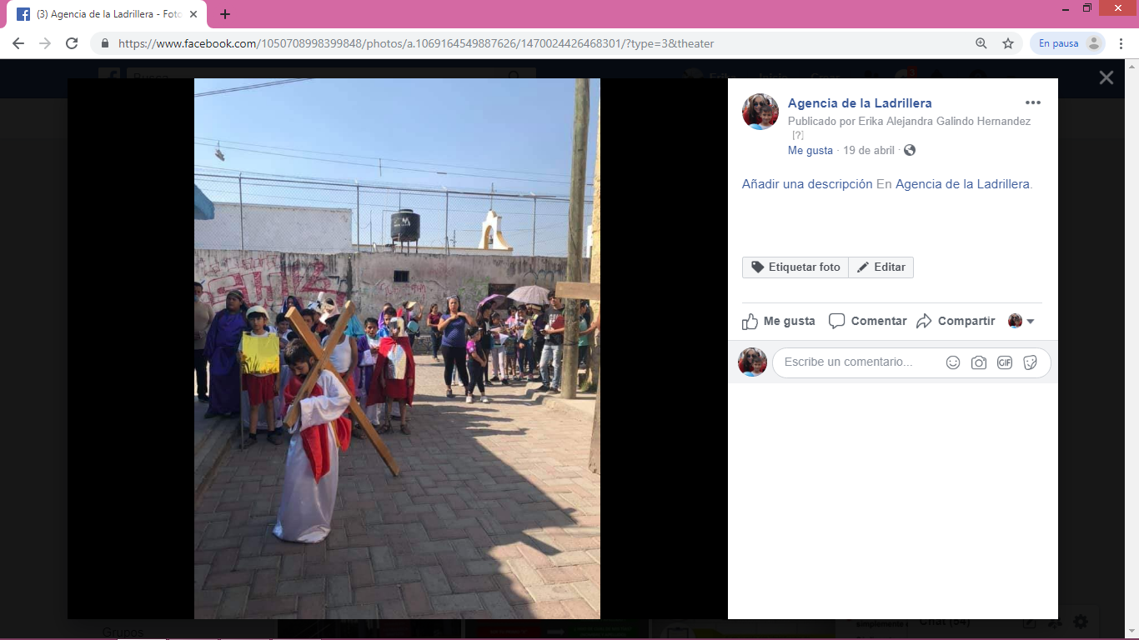
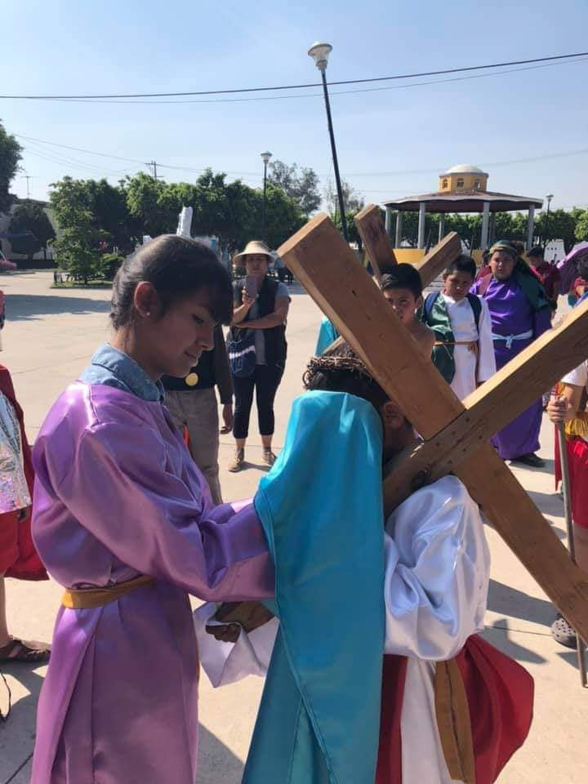
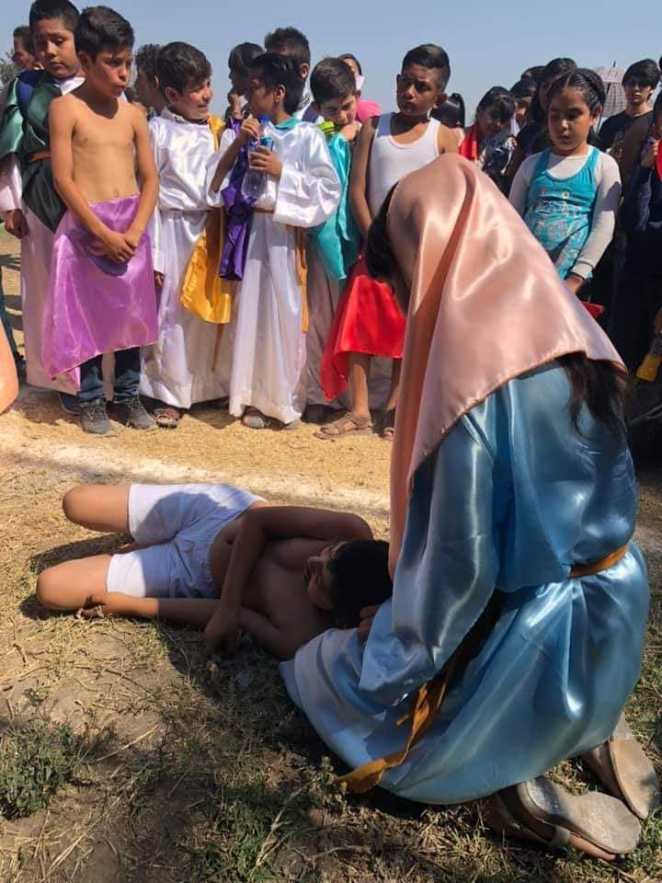
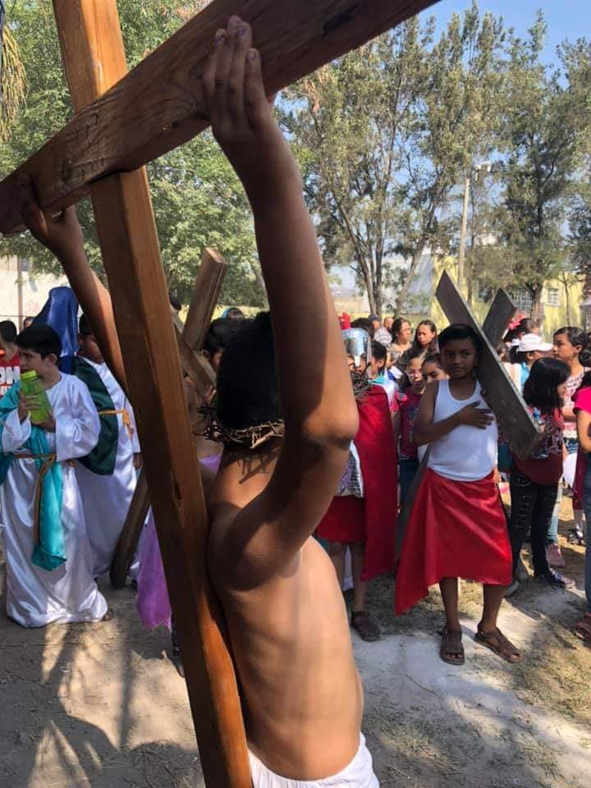
Programa / 6 Actividades Complementarias abril
Se llevo acabo el viacrucis de nuestra Parroquia la cual acompañamos.

Slide 7
AYUNTAMIENTO DE SAN PEDRO TLAQUEPAQUE
GOBIERNO 2018 - 2021
Secretaria General del Ayuntamiento
Dirección de Delegaciones y Agencias Municipales
AGENCIA MUNICIPAL LA LADRILLERA
MAYO

Slide 8
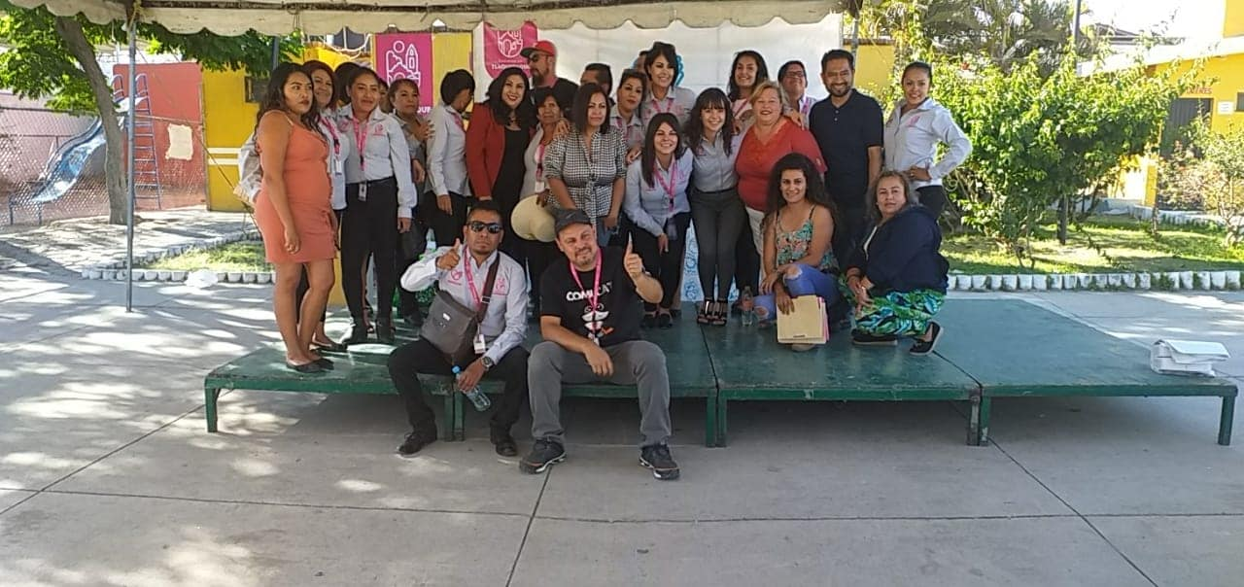
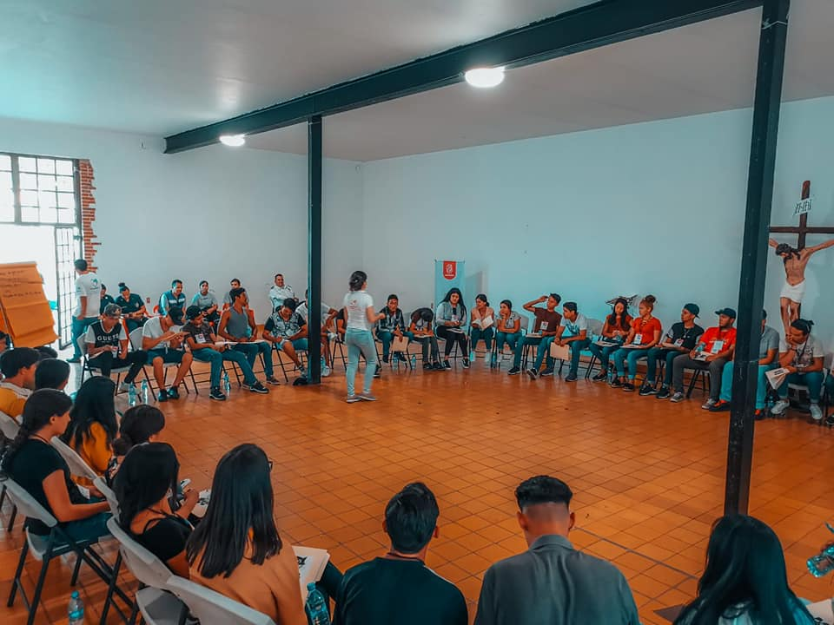
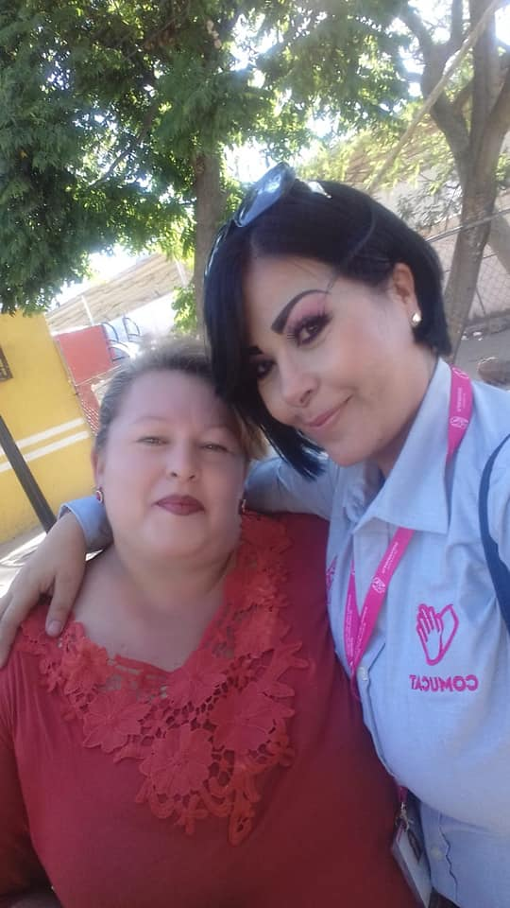
Programa / 5 Apoyo a otras Dependencias mayo
El día 17 de mayo al 20, se llevo acabo un campamento por parte de la Dirección de COMUCAT, en conjunto con la Agencia Municipal de la Ladrillera

Slide 9

Programa / 5 Apoyo a otras Dependencias mayo
El 25 de Mayo se llevo acabo el programa Por la Mujer y la Familia, habrá muchas sorpresas que tenemos preparadas para ti.
Juntas defenderemos nuestros derechos y mantendremos unida a nuestras familias.

Slide 10
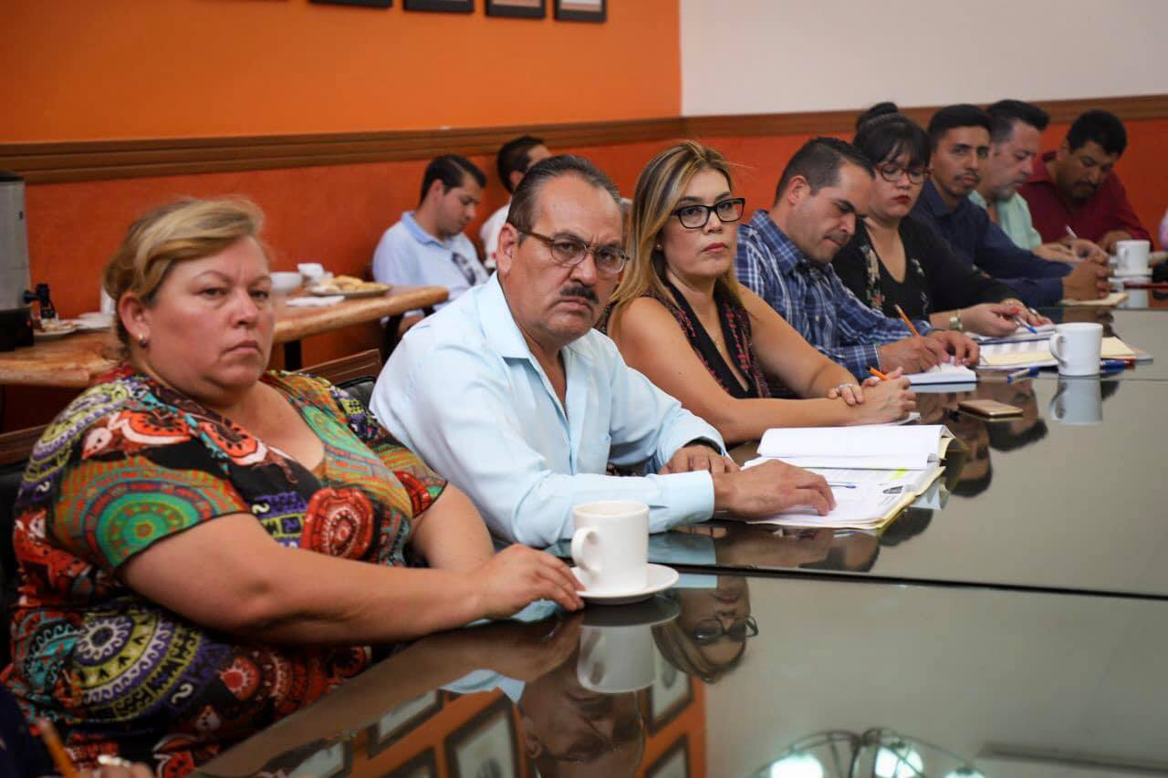
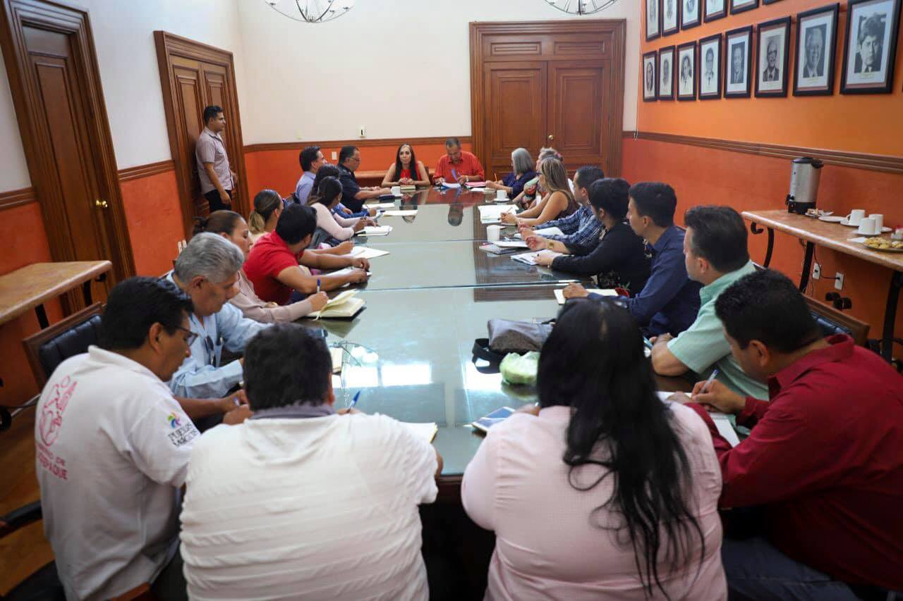
Programa / 6 Actividades Complementarias mayo
El día 17 de mayo, nos reunimos delegados y autoridades de seguridad municipales para planear los proyectos que impulsaremos con el recurso de Fortaseg.

Slide 11
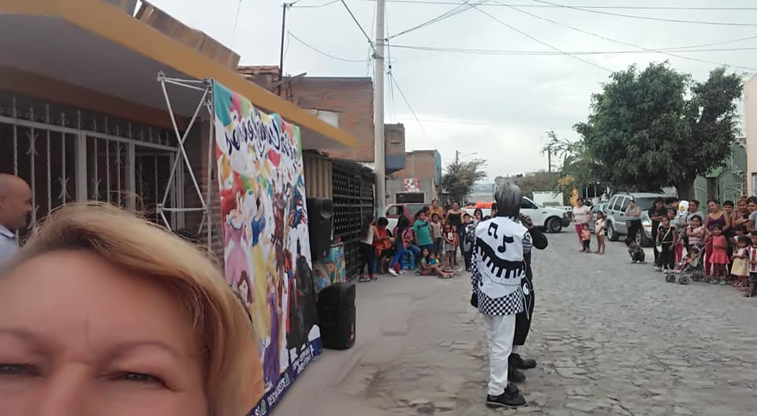
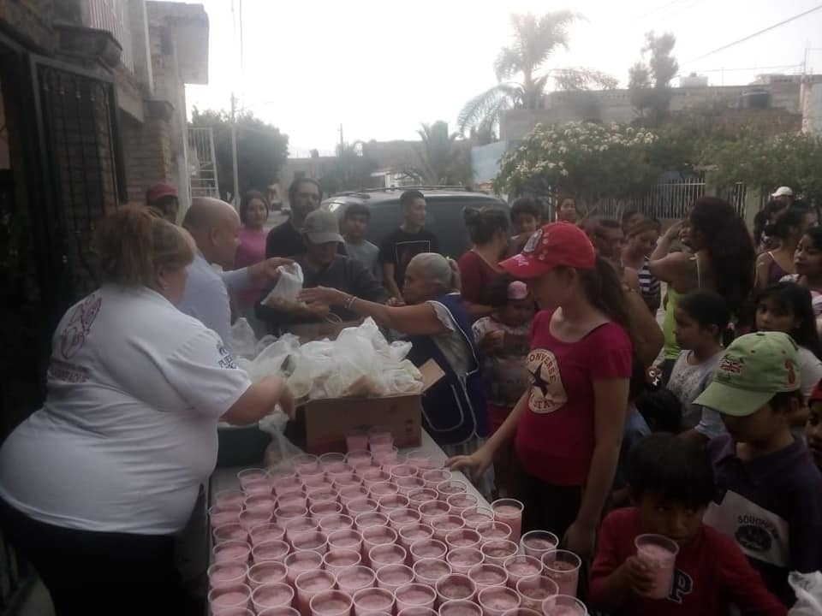
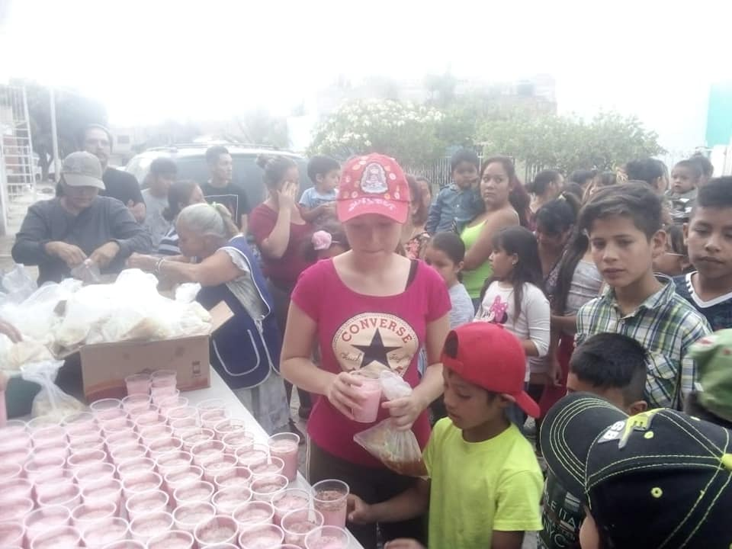
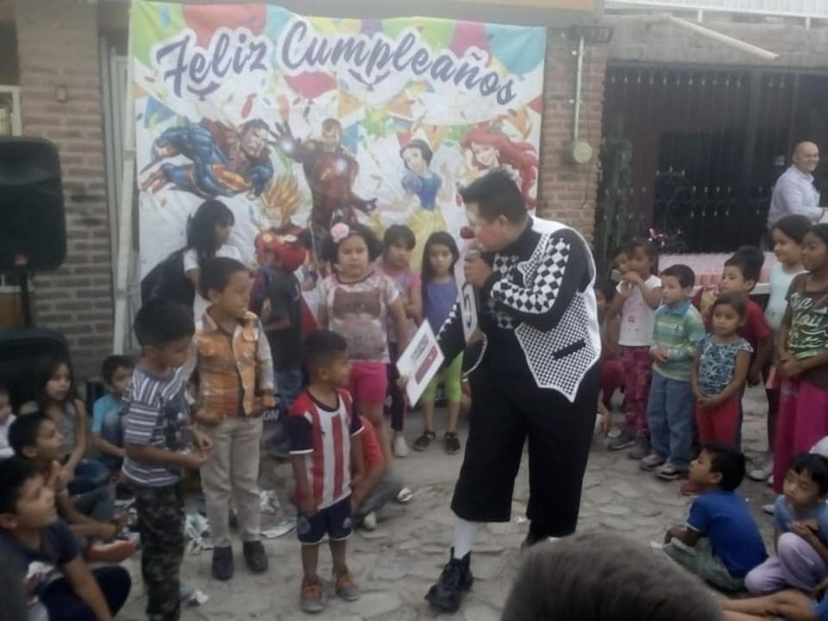
1 Festividades Tradicionales / Evento del Día del Niño abril
Eventos / 103 Día del Niño mayo
Se realizo el evento con la participación de la Dirección de Agencias y Delegaciones Municipales
El día 24 de abril a las 6:00 pm, en la calle Chapultepec y Francisco Márquez colonia Juan de la Barrera donde hubo función de payasos, regalos y un gran ambiente.
- Asistieron 250 niños.

Slide 12
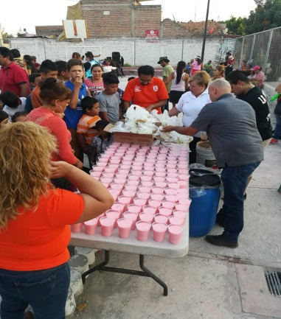
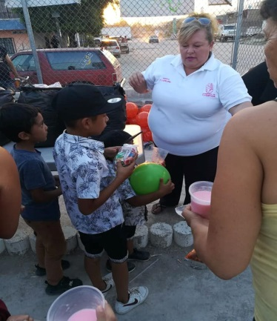
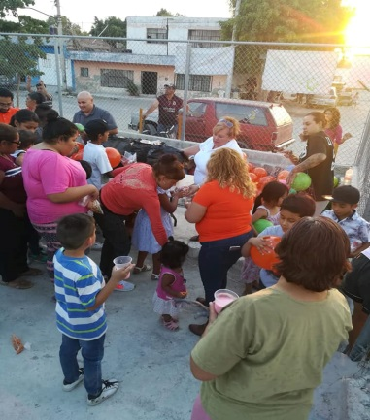
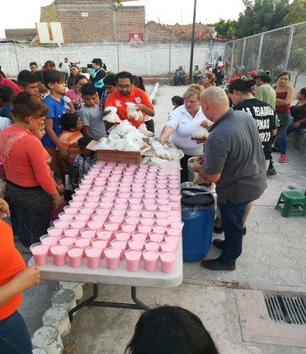
Eventos / 103 Día del Niño mayo
Se realizo el evento con la participación de la Dirección de Agencias y Delegaciones Municipales
El día 26 de abril a las 6:00 pm, en la calle Las Torres y Ojo de Agua colonia Ojo de Agua donde hubo función de payasos, regalos y un gran ambiente.
- Asistieron 200 niños.

Slide 13
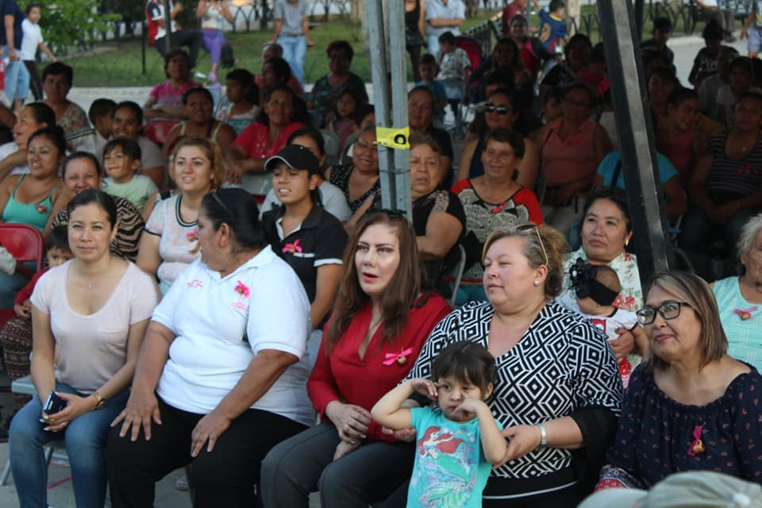
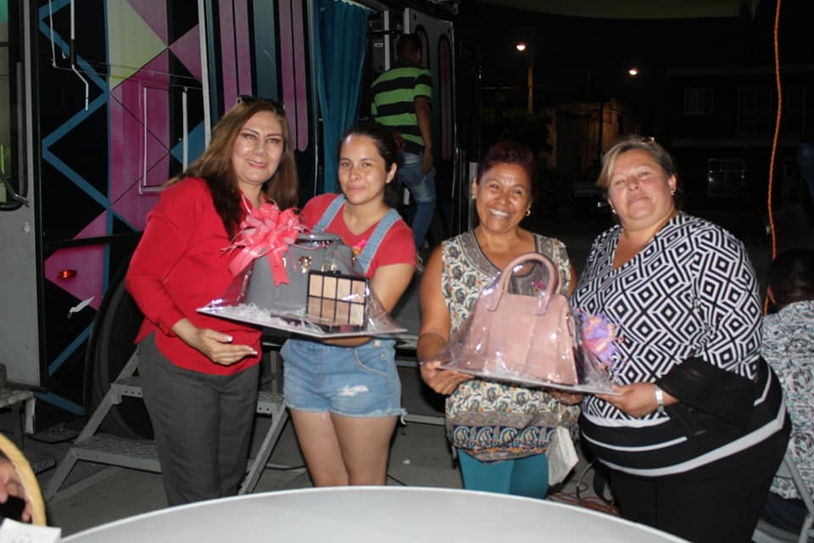
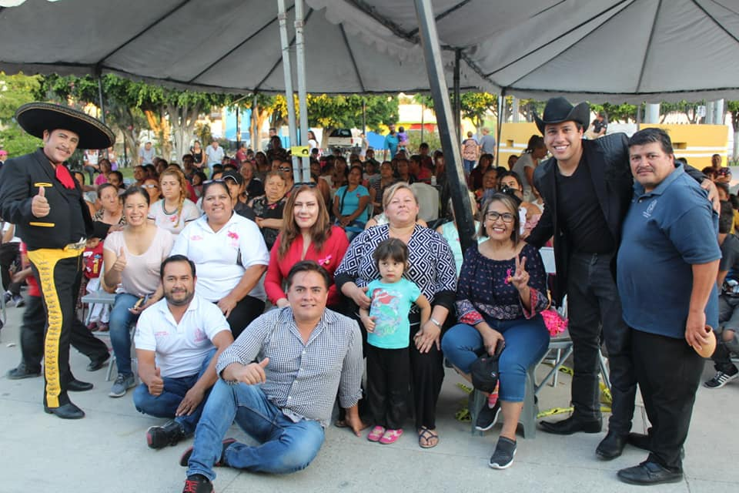
Eventos / 104 Día de la Madre mayo
Se realizando el día 13 de mayo donde se llevo acabo la celebración para todas las Madres de nuestra comunidad, donde hubo show, comida y grandes premios.

Slide 14
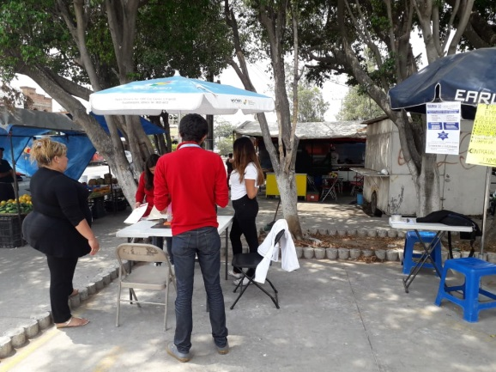
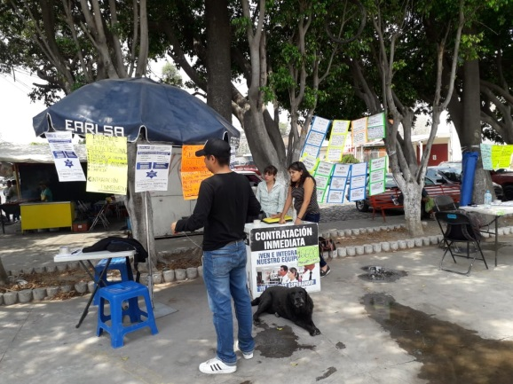
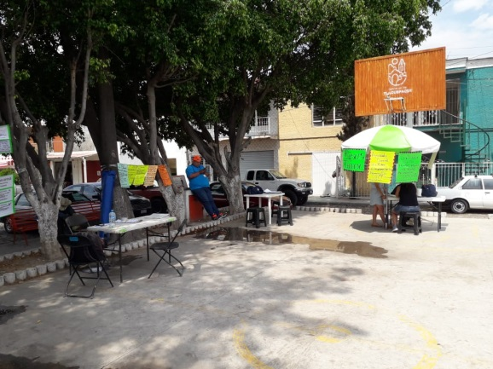
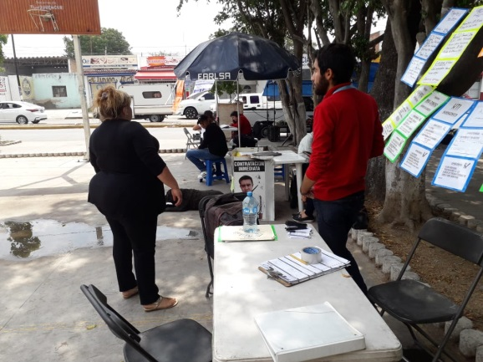
Actividades / 08 Recorrido por Calles mayo
El día 03 de junio nos reunimos en la canchita de usos múltiples ubicada en Antigua Carretera a Chapala donde se me indicó retirar a las empresas contratistas.

Slide 15
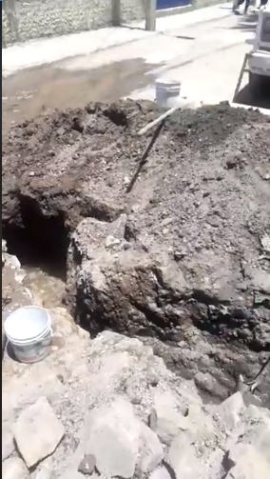
Actividades / 09 Levantamiento de requerimiento de servicios mayo
Se realizando el día 02 de mayo la reparación de una fuga de aguas negras frente el Kínder Mariano Otero ubicado en la calle ojo de agua de la colonia Ojo de Agua, gracias al Departamento de Agua Potable y Alcantarillado por su pronta intervención.

Slide 16
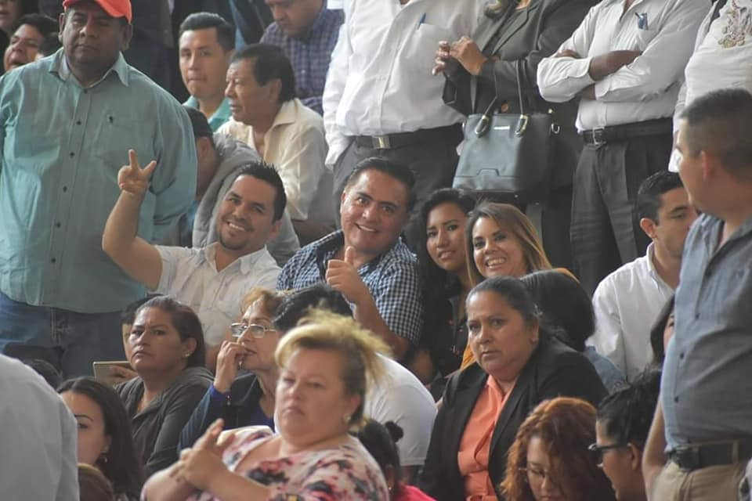
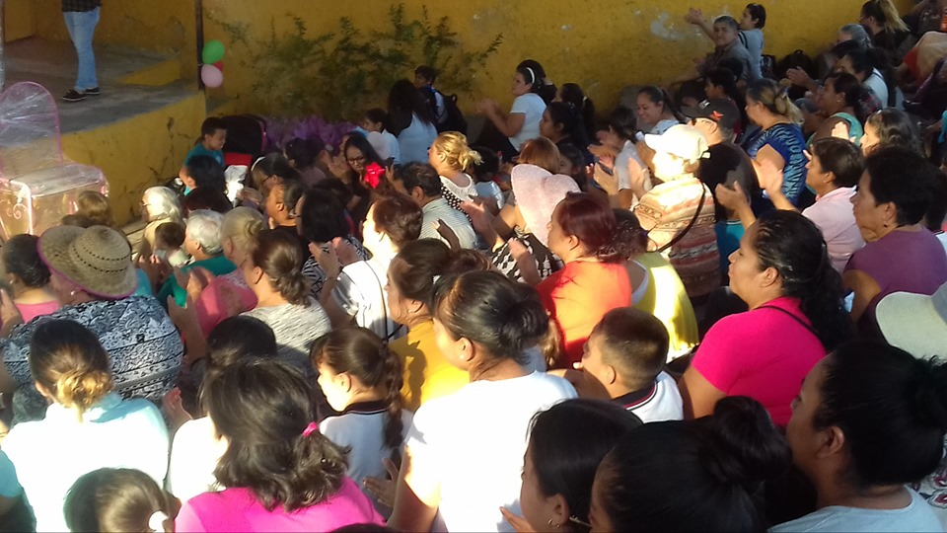
Actividades / 11 Asistentes al Evento mayo
El 24 de mayo, 2019 acompañamos a la Delegación de Toluquilla

Slide 17
AYUNTAMIENTO DE SAN PEDRO TLAQUEPAQUE
GOBIERNO 2018 - 2021
Secretaria General del Ayuntamiento
Dirección de Delegaciones y Agencias Municipales
AGENCIA MUNICIPAL LA LADRILLERA
JUNIO

Slide 18
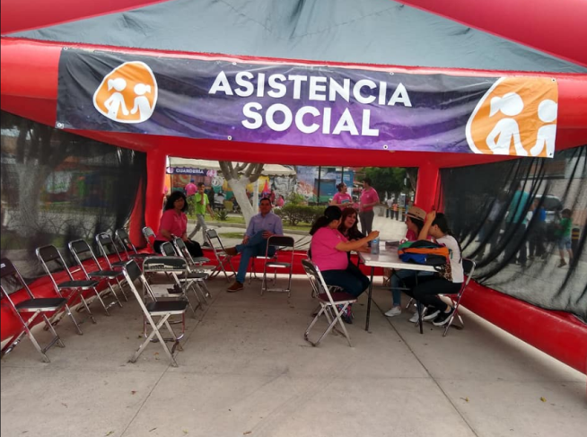
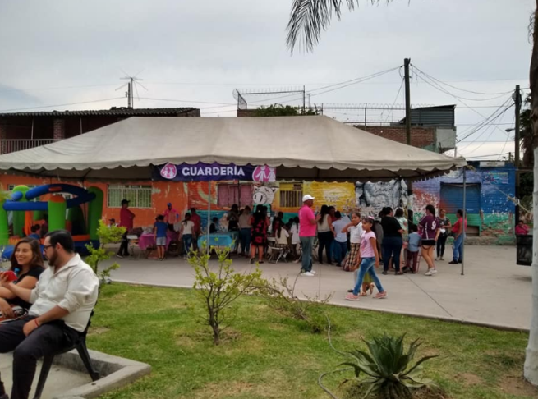
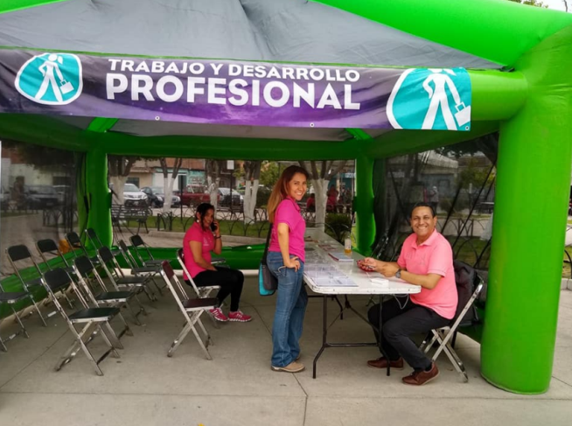
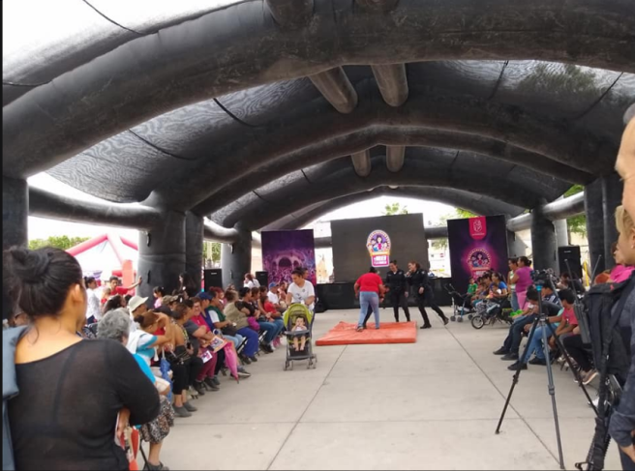
Programa / 5 Apoyo a otras Dependencias junio
El día 21 de junio se llevo acabo el programa de Por la Mujer y la Familia; donde no solo les llevamos diversión sino también información, para que nuestras mujeres tlaquepaquenses vean que no están solas

Slide 19
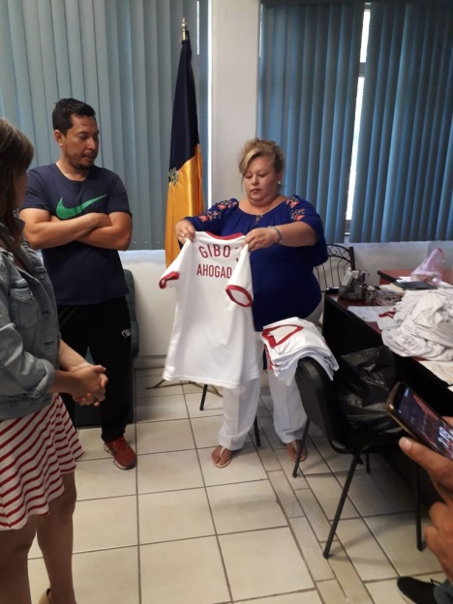
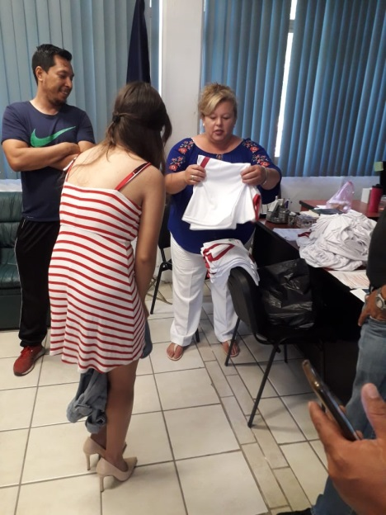
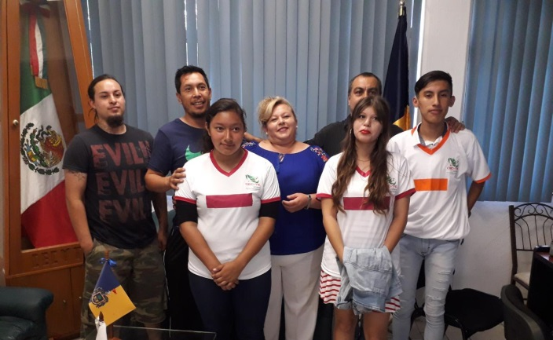
Programa / 6 Actividades Complementarias junio
El día 05 de junio asistimos al plantel Cecytej Tlaquepaque para hacer una Aportación personal al equipo voleibol

Slide 20
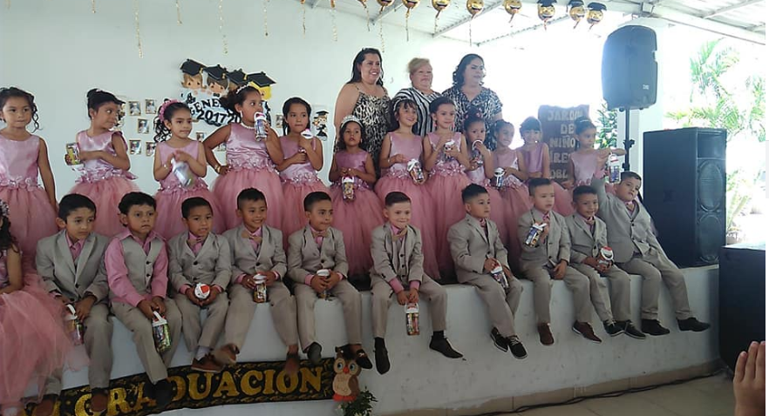
Programa / 6 Actividades Complementarias junio
El día 22 de junio asistió la Agente Municipal como Madrina de generación en el Kínder Irene Robledo García.

Slide 21
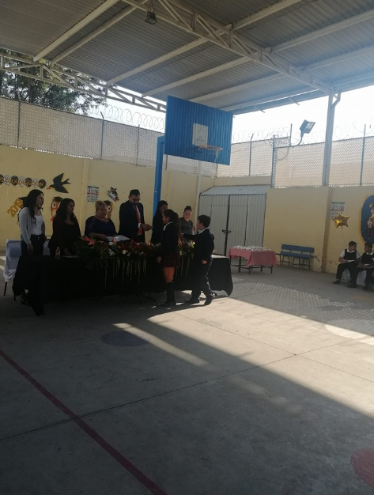
Programa / 6 Actividades Complementarias junio
El día 24 de junio asistió la Agente Municipal a participar al evento de fin de curso de la Escuela Vicente Guerrero T/V

Slide 22
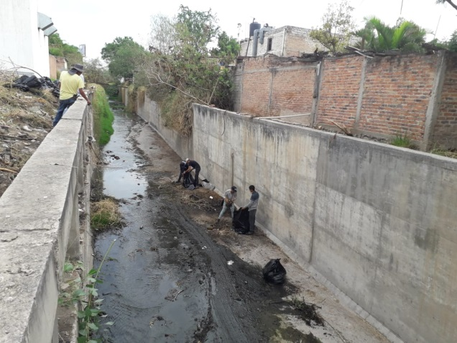
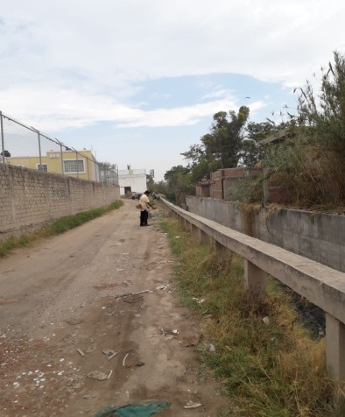
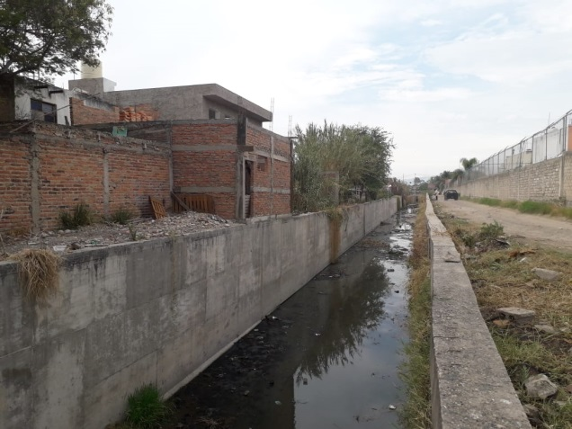
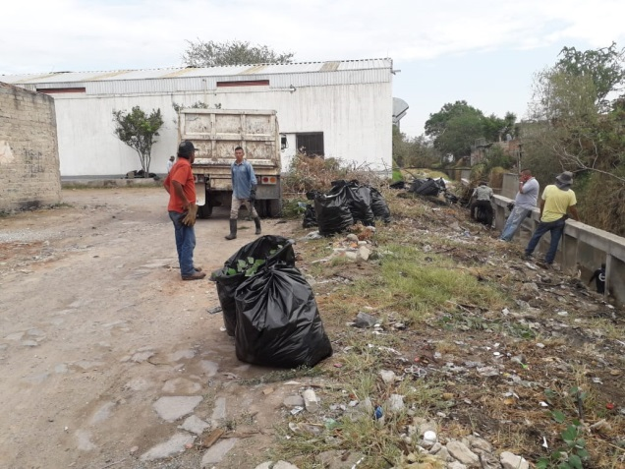
Actividades / 08 Recorrido por Calles junio
El día 04 de junio se llevo acabo la limpieza del arroyo denominado La Colorada esto por dentro y fuera donde se encontraba mucha basura, maleza, muebles e, etc.
Con el apoyo de la Dirección de Maquinaria Pesada.

Slide 23
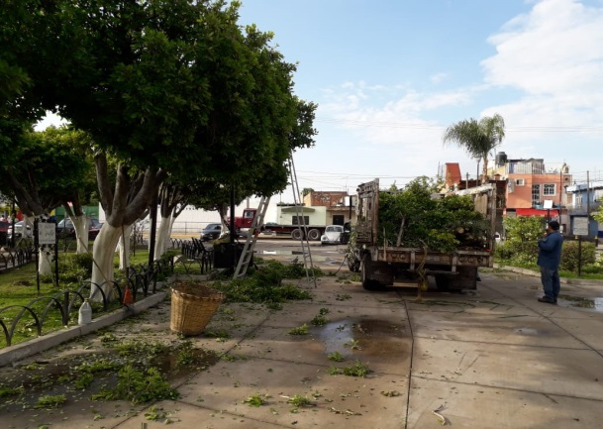
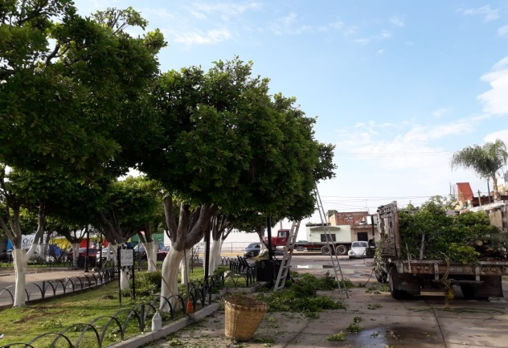
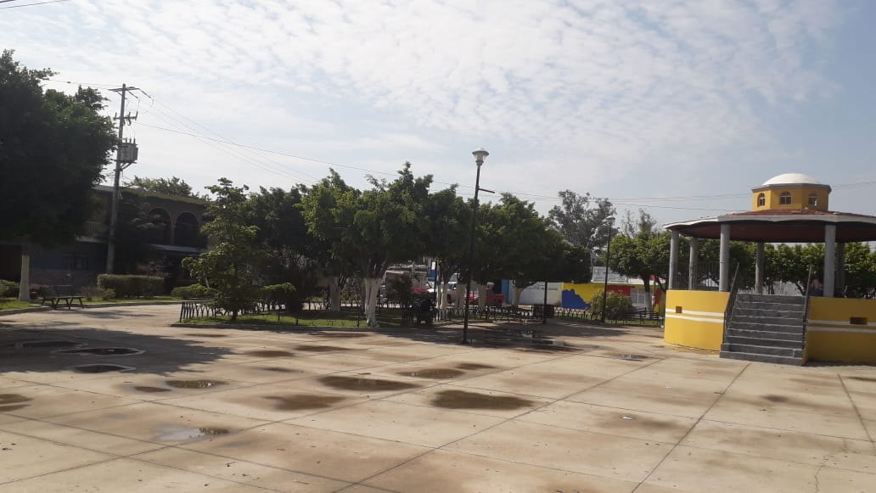
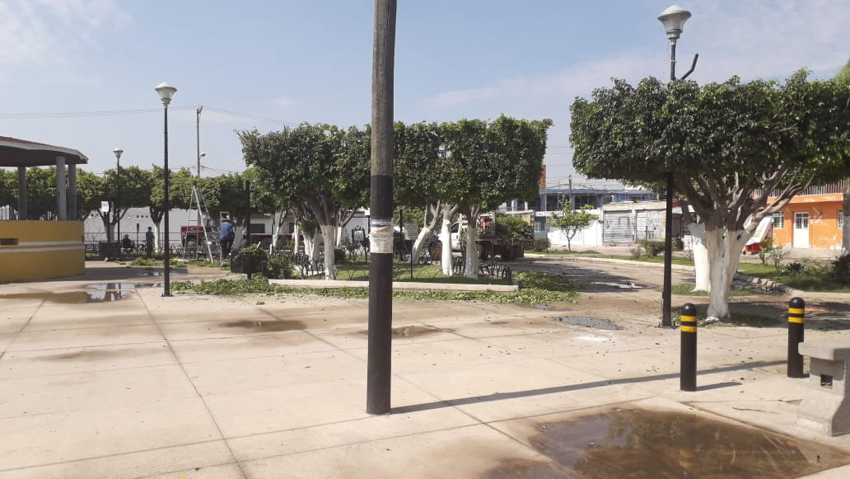
Actividades / 13 Poda de Jardín junio
El día 17 de junio se llevo acabo la Poda de Arboles de la Plaza Principal de la Ladrillera donde agradecemos el apoyo a la Dirección de Parques y Jardines

